Slide 1
信息技术线上教学
精英集团新华中学
延迟符
延迟符

Slide 2
网络平台
1.钉钉
2.数字课程
http://124.239.169.25:8081/websites/WebSites/webSite00001868/
3.精准教学通
http://jqzy.zxxk.com/
延迟符

Slide 3
课题
第2节 浏览信息
延迟符

Slide 4
1.了解一下什么是机器人，当今的机器人技术发展到什么程度。
2.看看机器人是如何模拟人类的听、说、看、触觉、行走等功能的。
3.机器人是如何分类的。
4.将该网址添加到收藏夹中。
（http：//www.kepu.net.cn）
思考题

Slide 5
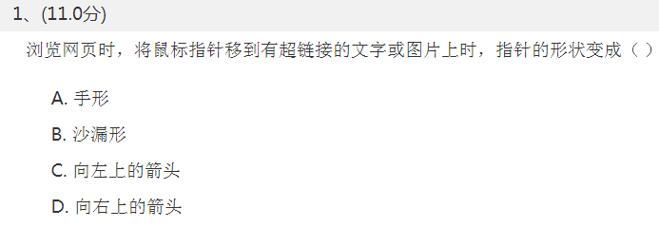
固学

Slide 6
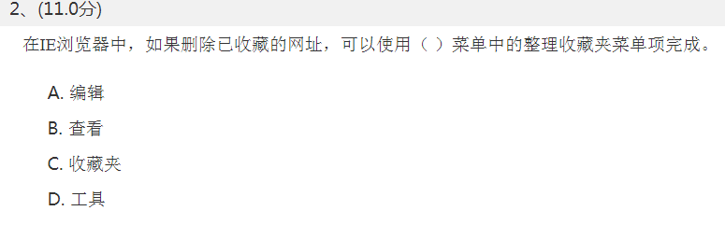
固学

Slide 7
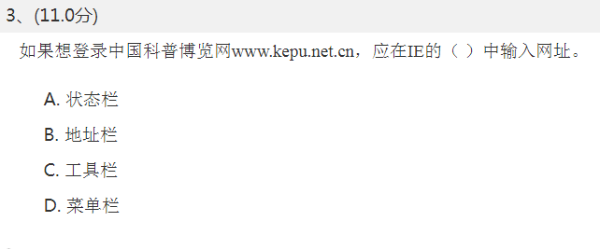
固学

Slide 8
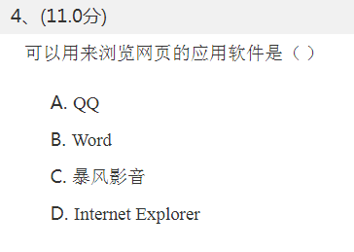
固学

Slide 9
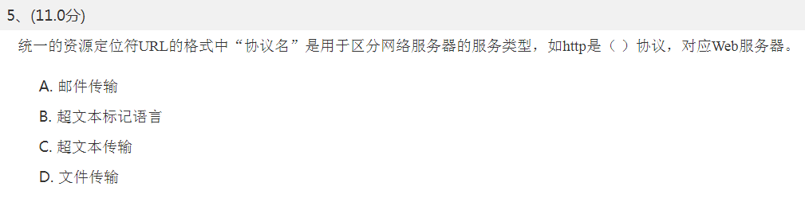
固学

Slide 10
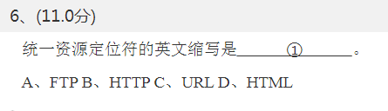
固学

